Slide 2
Филиал МБДОУ – Детский сад «Детство» детский сад №3
Про наших деток, детский сад
Мы говорим с теплом:
За годом год для всех ребят
Открыт он, словно дом!
Для шалунов и непосед,
Хитрюг, озорников
Здесь завтрак, ужин и обед,
Забота и любовь!
Здесь учим мы детей играть,
Лепить и мастерить,
И песни петь, и танцевать,
Воспитанными быть!
За ними нужен глаз да глаз,
И пошалить они не прочь…
Мы любим каждого из вас
Как сына или дочь!

Slide 3
Годовые задачи филиала МБДОУ – детского сада «Детство» детского сада №522 на 2020-2021учебный год
1. Повысить качество образования, путем создания и внедрения современной и безопасной цифровой образовательной среды.
2. Инновационный подход к созданию РППС в интерьере детского сада, с учетом песонализации каждого ребенка.
3. Дополнение и расширение условий для реализации парциальной модульной программы "STEM – образование. в образовательный процесс ДОУ»

Slide 4
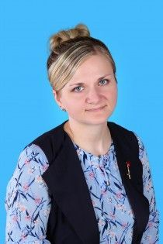
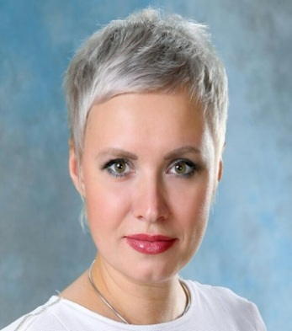
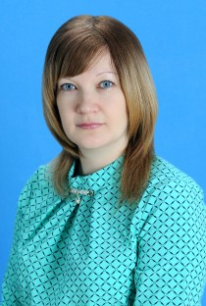
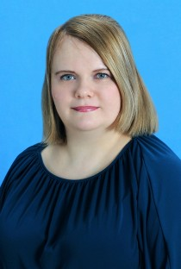
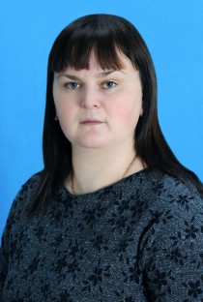
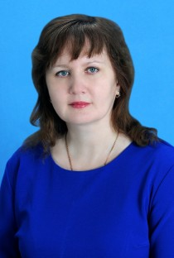
Возглавляет работу в дошкольном учреждении заведующий Водовозова Евгения Борисовна
Воспитательно-образовательный процесс обеспечивают высоко-квалифицированные педагоги

Slide 5
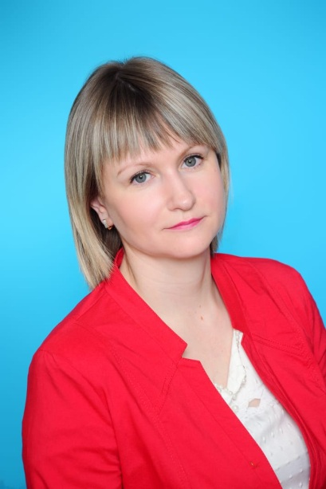
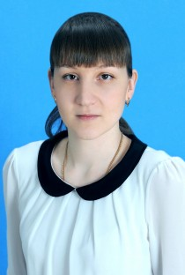
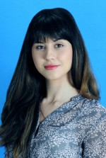
С воспитанниками работают инструктор по физическому воспитанию, музыкальный руководитель и учитель-логопед.

Slide 6
Филиал МБДОУ – детского сада «Детство» детский сад № 3 реализует
Основную общеобразовательную программу дошкольного образования в группах общеразвивающей направленности,
разработанной
в соответствии с ФГОС ДО и на основе
Примерной основной образовательной программы дошкольного образования

Slide 7
СТРУКТУРА УЧРЕЖДЕНИЯ
В ДОУ функционирует 6 групп
Группы | Возраст детей | Количество групп
Первая младшая | 1,5 - 3 года | 1
Вторая младшая №1 | 3 – 4 года | 1
Вторая младшая №2 | 3 -4 года | 1
Средняя | 4 – 5 лет | 1
Старшая | 5 – 6 лет | 1
Подготовительная | 6 – 7 лет | 1

Slide 8
Приоритетным направлением деятельности ДОУ является физкультурно-оздоровительная работа
Организация двигательного здорового режима
Оздоровительная работа с детьми
Создание условий для формирования здорового образа жизни
Воспитание здорового, физически развитого молодого поколения важнейшая задача детского сада будущего. Мы прилагаем огромные усилия к достижению этой цели.
Современные здоровьесберегающие технологии позволяют
решать оздоровительные, воспитательные и образовательные задачи.

Slide 9
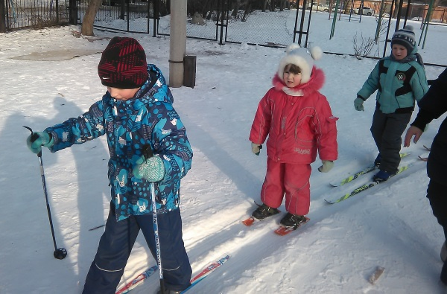
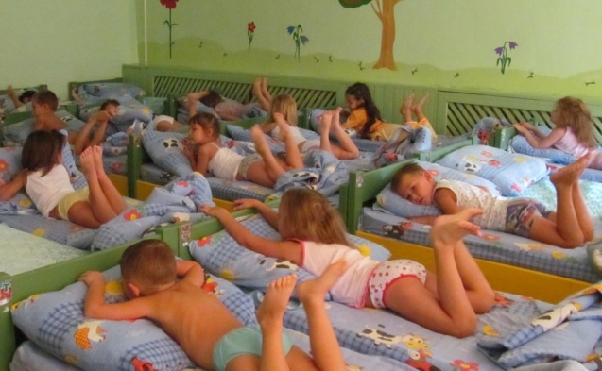
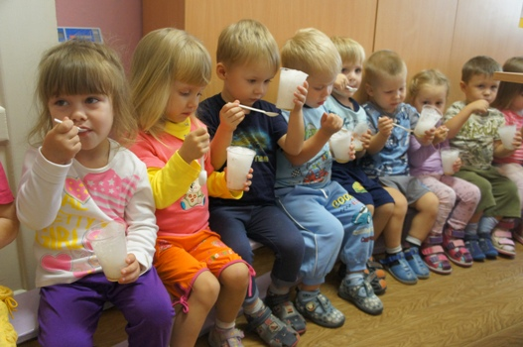
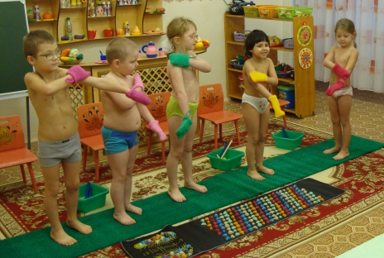
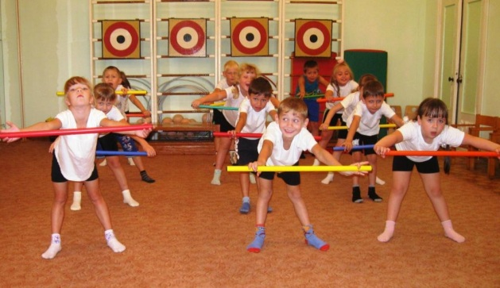
Физкультурно-оздоровительное направление ориентировано на формирование основ здорового образа жизни, на укрепление здоровья, физического и психического развития, эмоционального благополучия каждого ребенка.

Slide 10
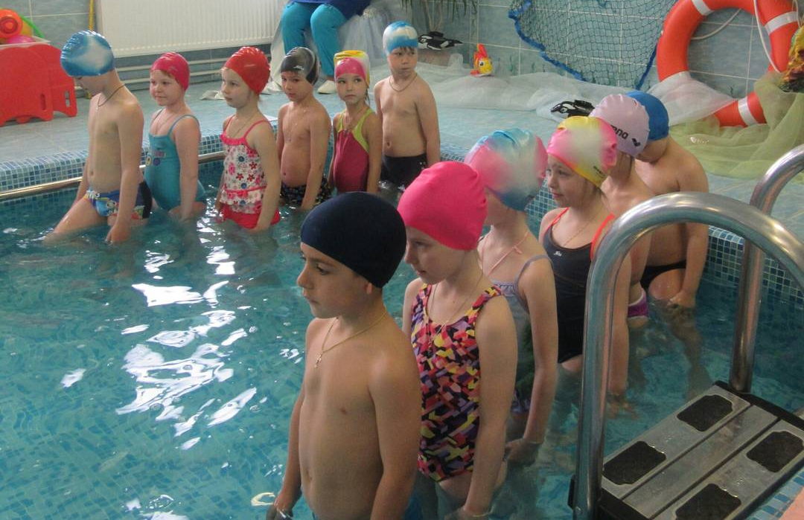
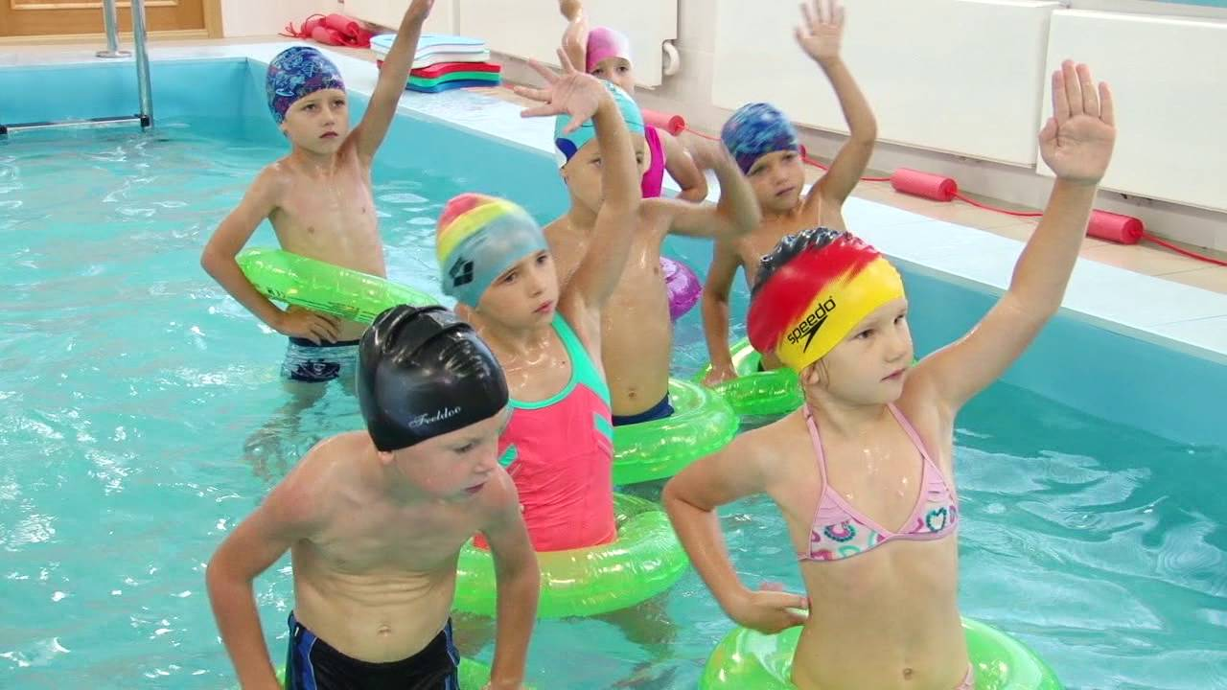
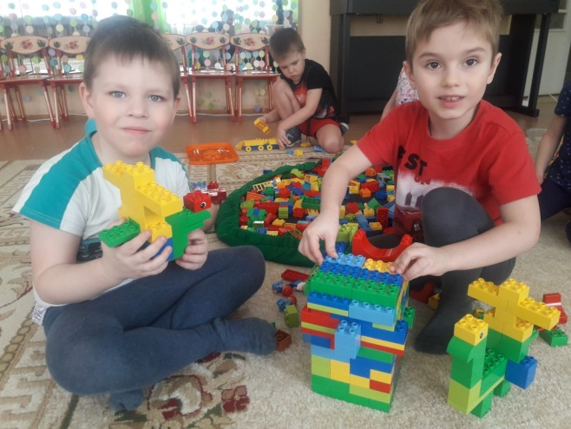
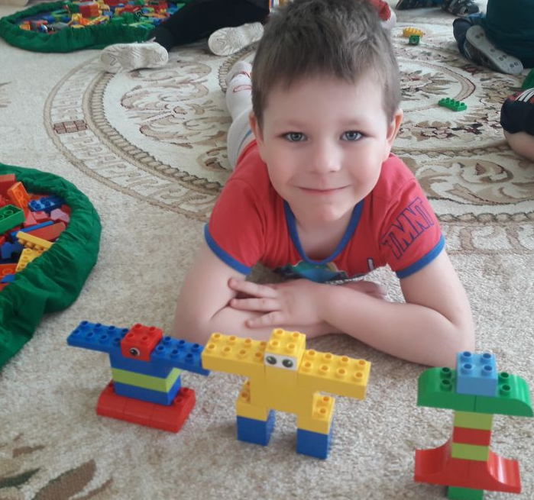
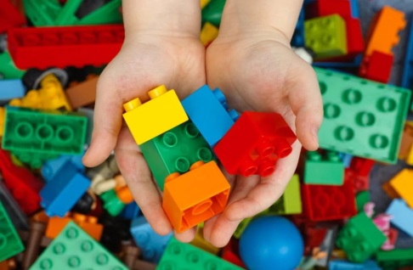
В детском саду реализуются платные образовательные услуги
Спортивная секция-бассейн «Дельфинчики»
«Юный интеллектуал» ЛЕГО-конструирование

Slide 11
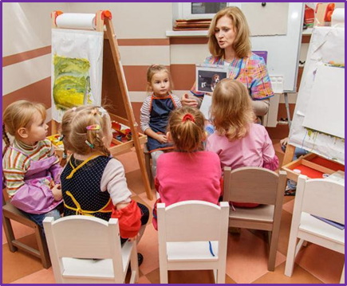
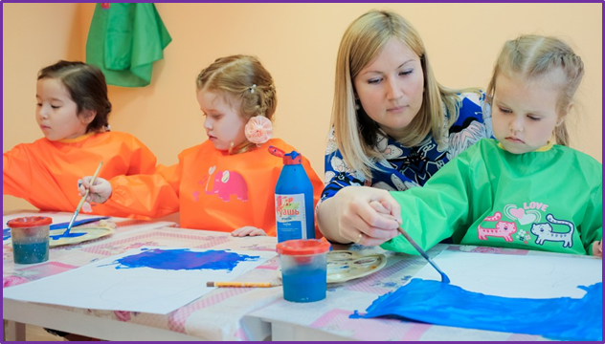
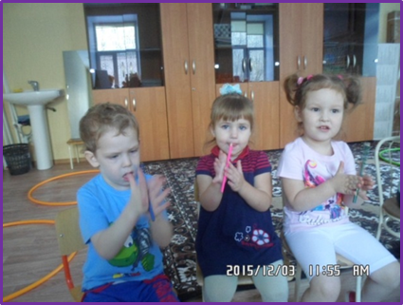
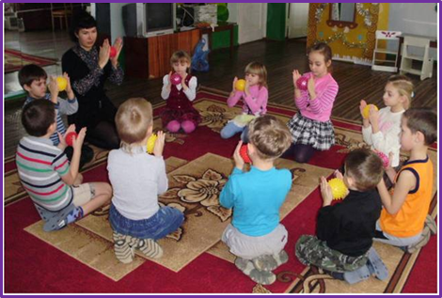
В детском саду реализуются платные образовательные услуги
ИЗОстудия
Студия – театр – Актёр (логоритмика)

Slide 12
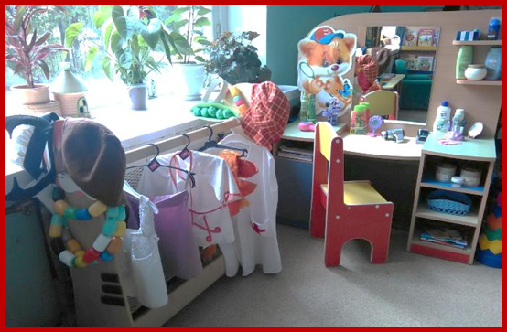
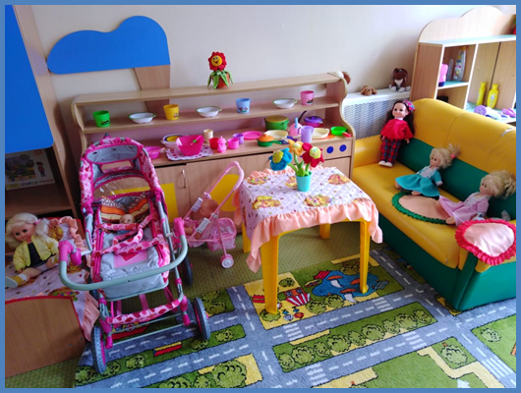
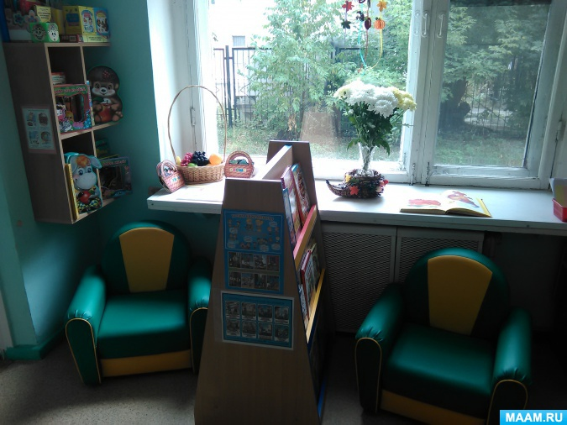
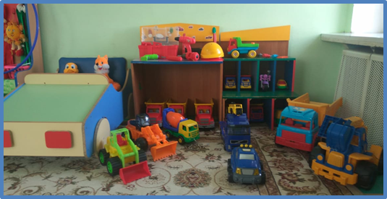
НАШ ДЕТСКИЙ САД

Slide 13
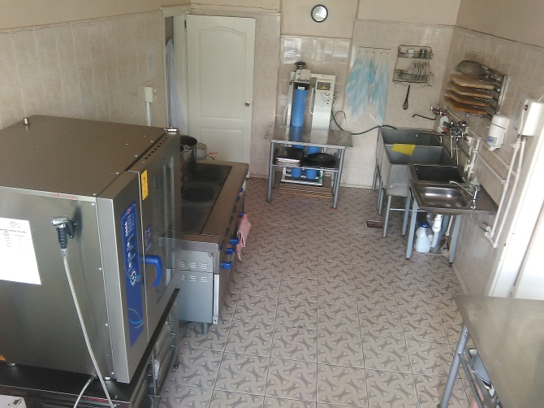
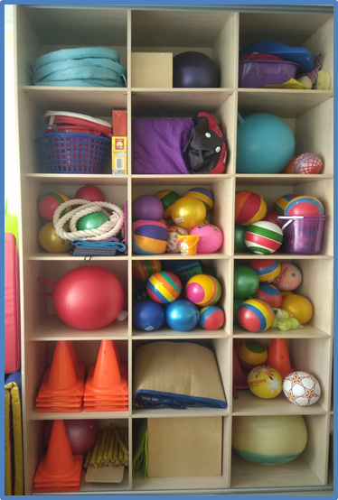
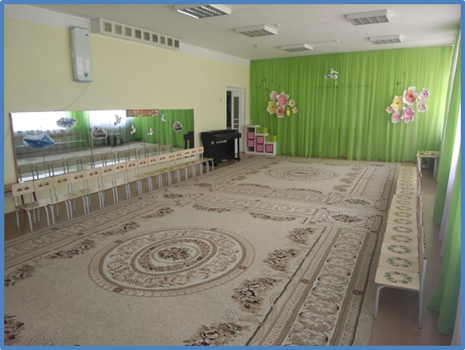
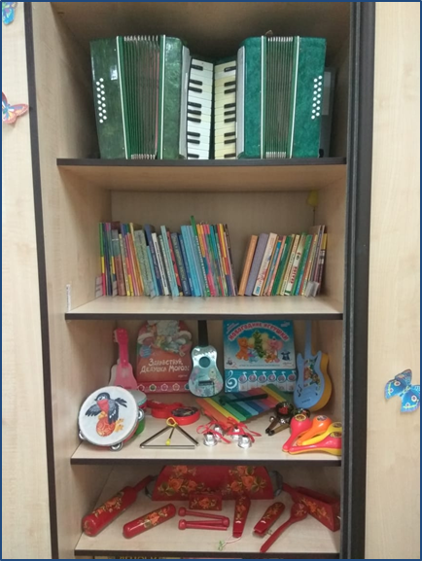
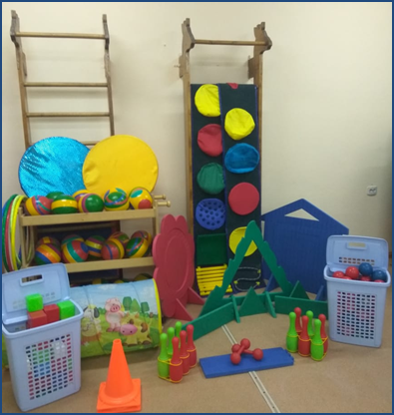
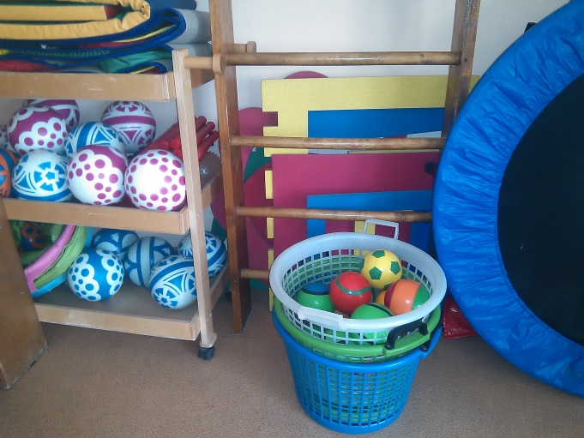
Физкультурно-музыкальный
зал

Slide 14
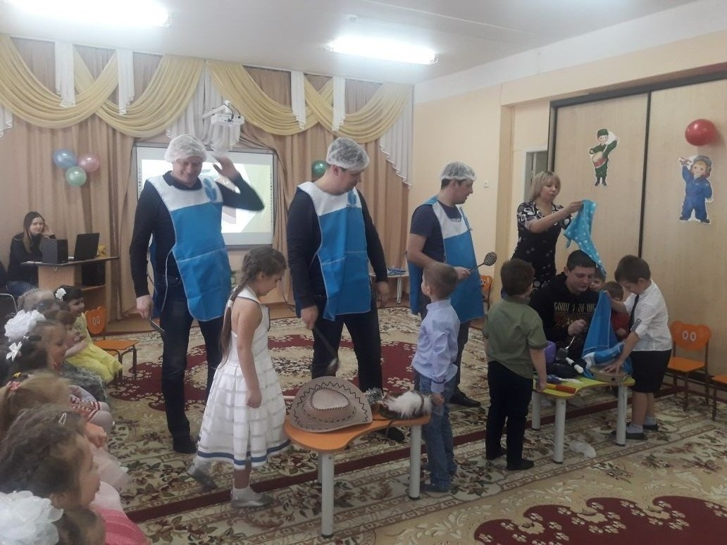
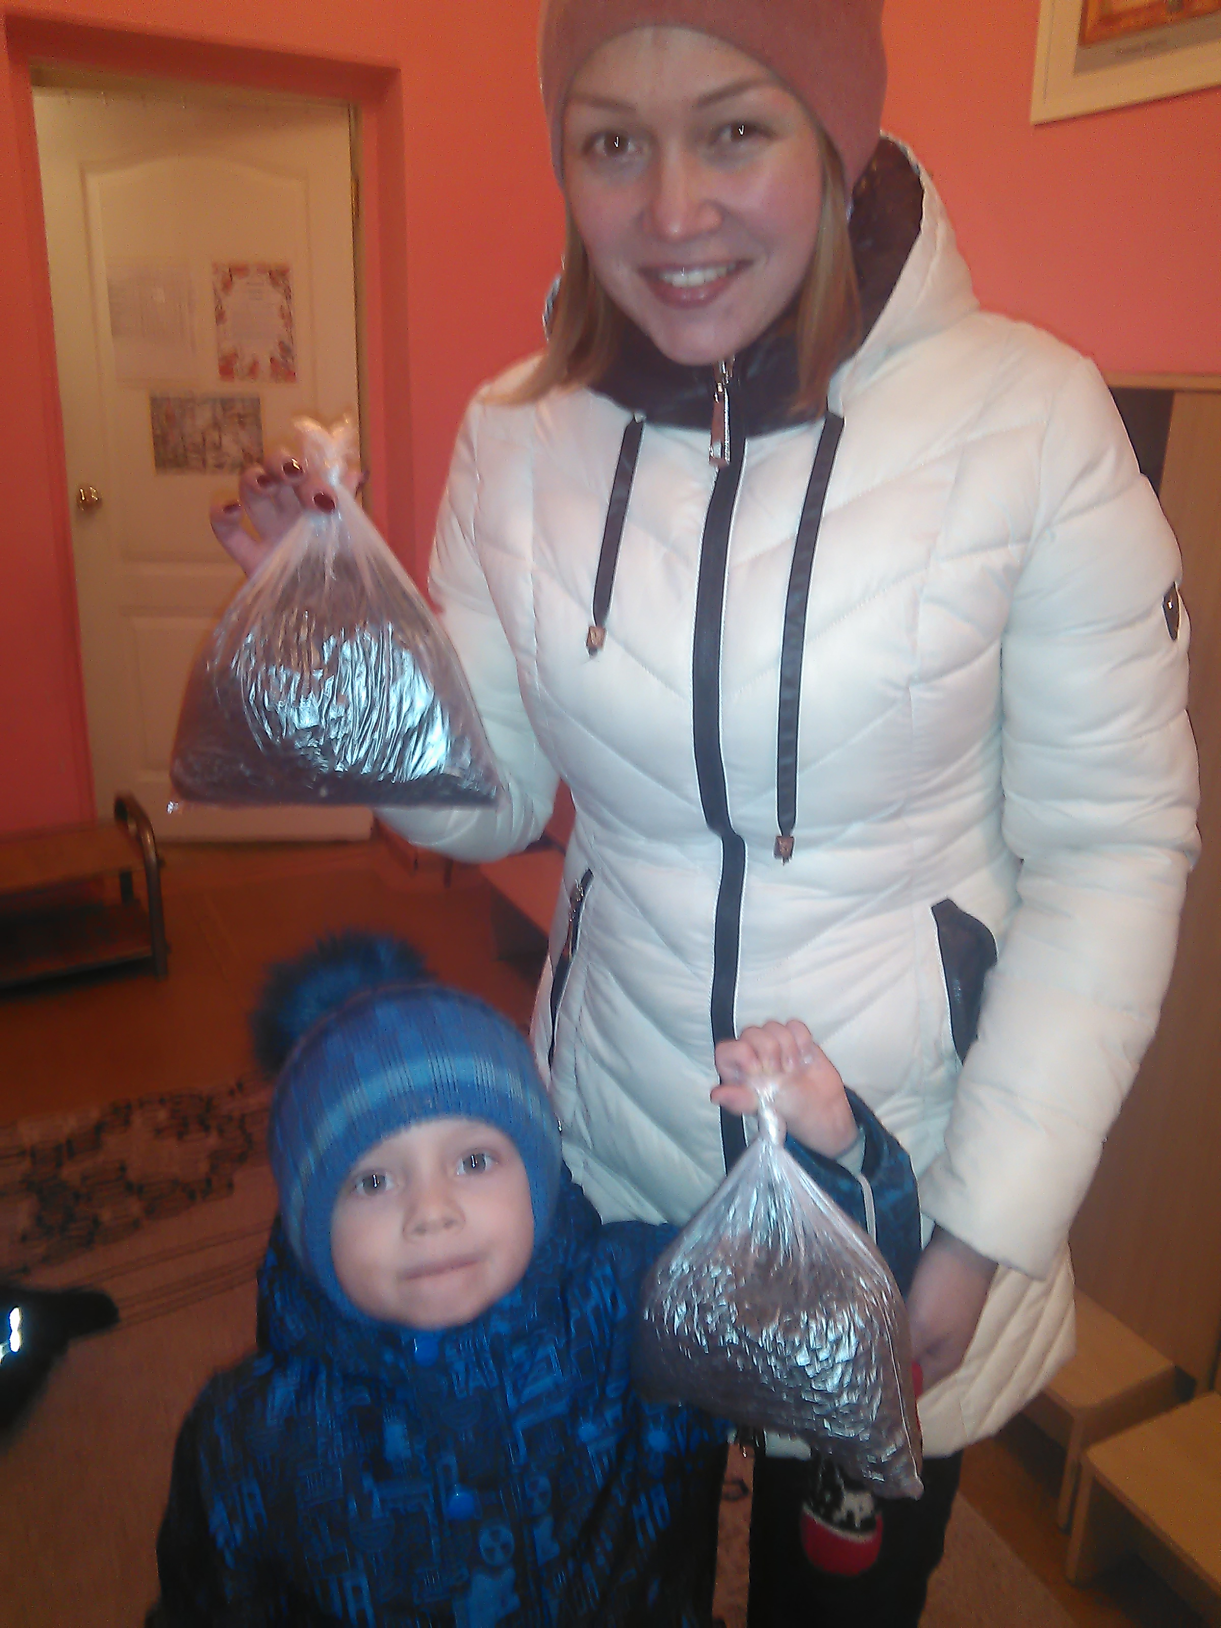
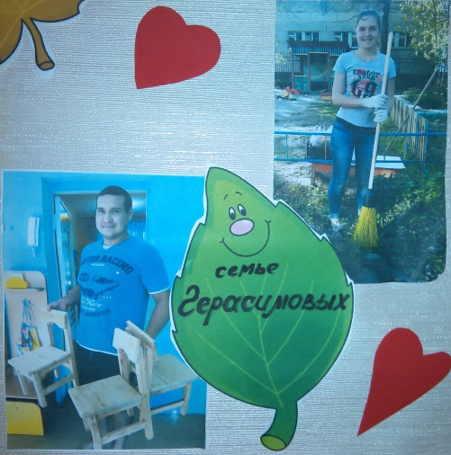
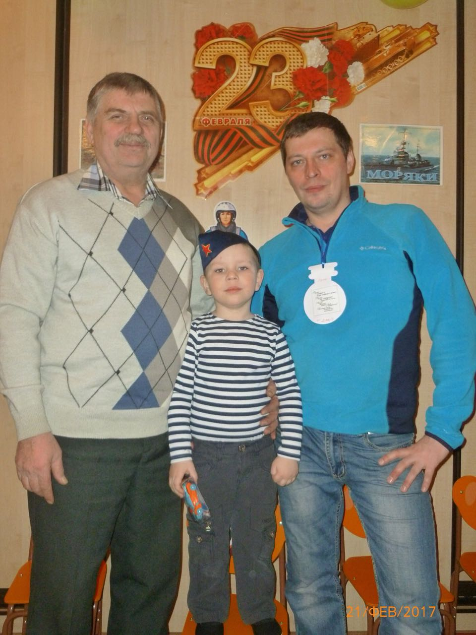
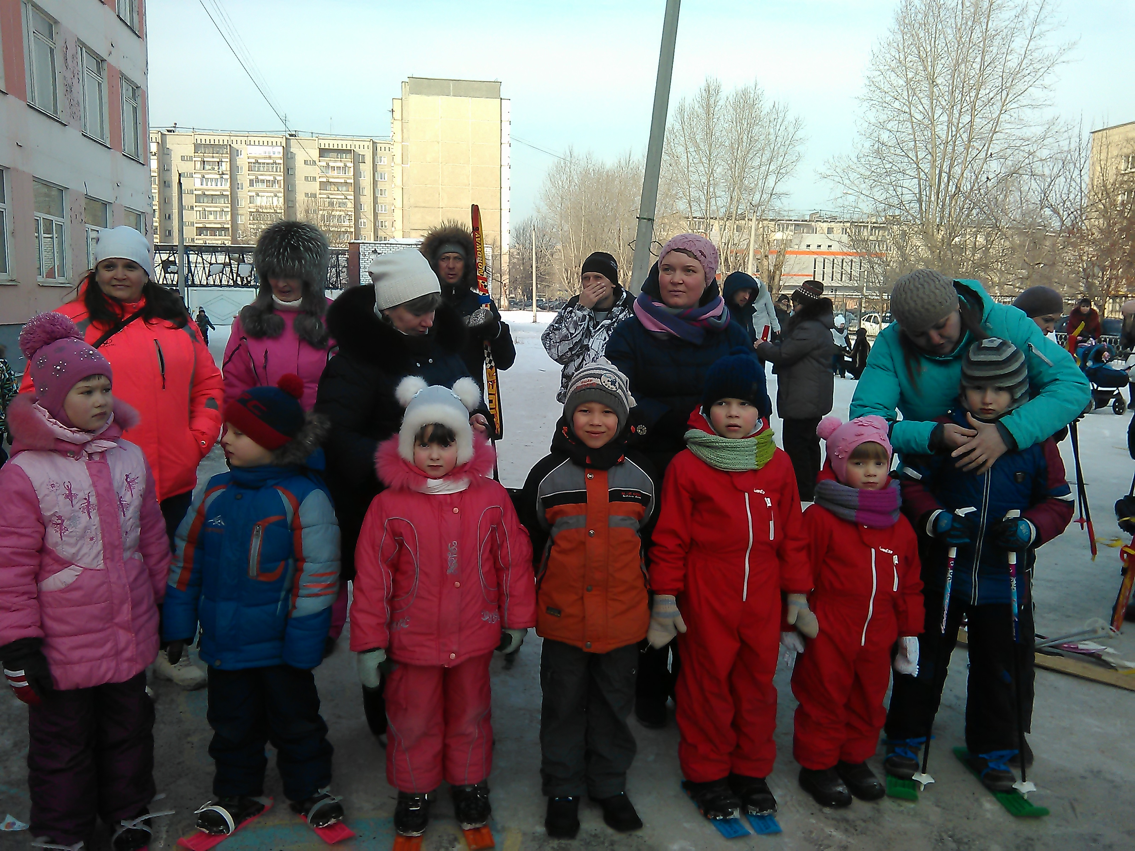
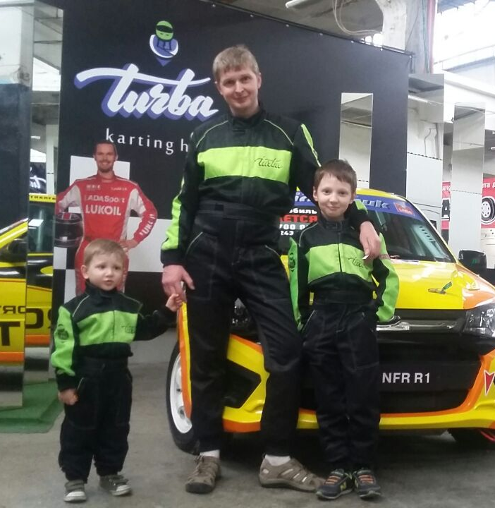

Slide 15
ЖДЁМ ВАС
В НАШЕМ
ДЕТСКОМ САДУ!

